Slide 1
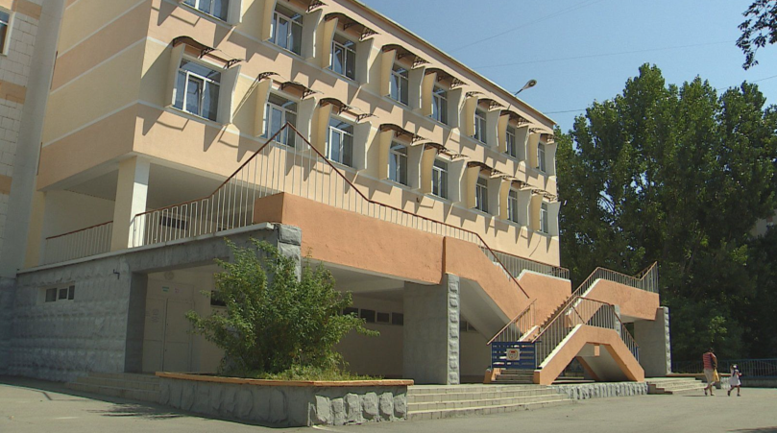
МИНИСТЕРСТВО ПРОСВЕЩЕНИЯ ПРИДНЕСТРОВСКОЙ МОЛДАВСКОЙ РЕСПУБЛИКИ ГОУ ДПО «ИНСТИТУТ РАЗВИТИЯ ОБРАЗОВАНИЯ И ПОВЫШЕНИЯ КВАЛИФИКАЦИИ» Муниципальное образовательное учреждение « Рыбницкий теоретический лицей –комплекс»
Современные условия совершенствования образовательного процесса предметов физико-математического цикла
г. Рыбница, 30 октября 2024 г.

Slide 2
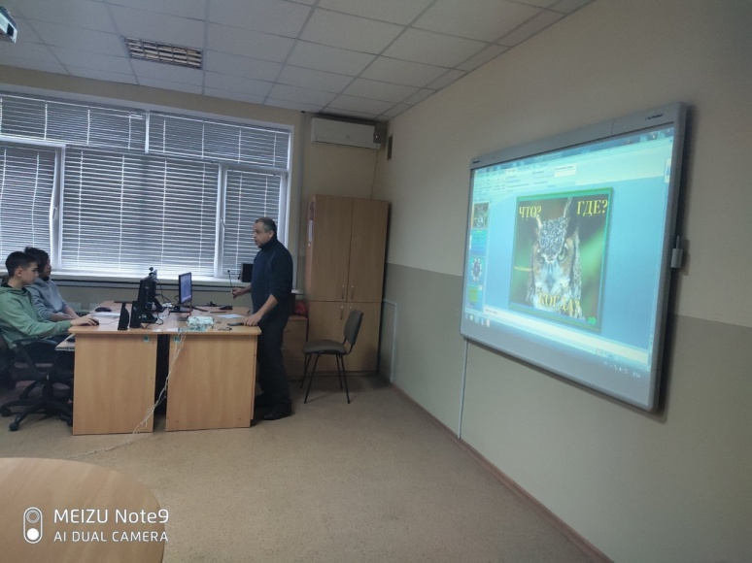
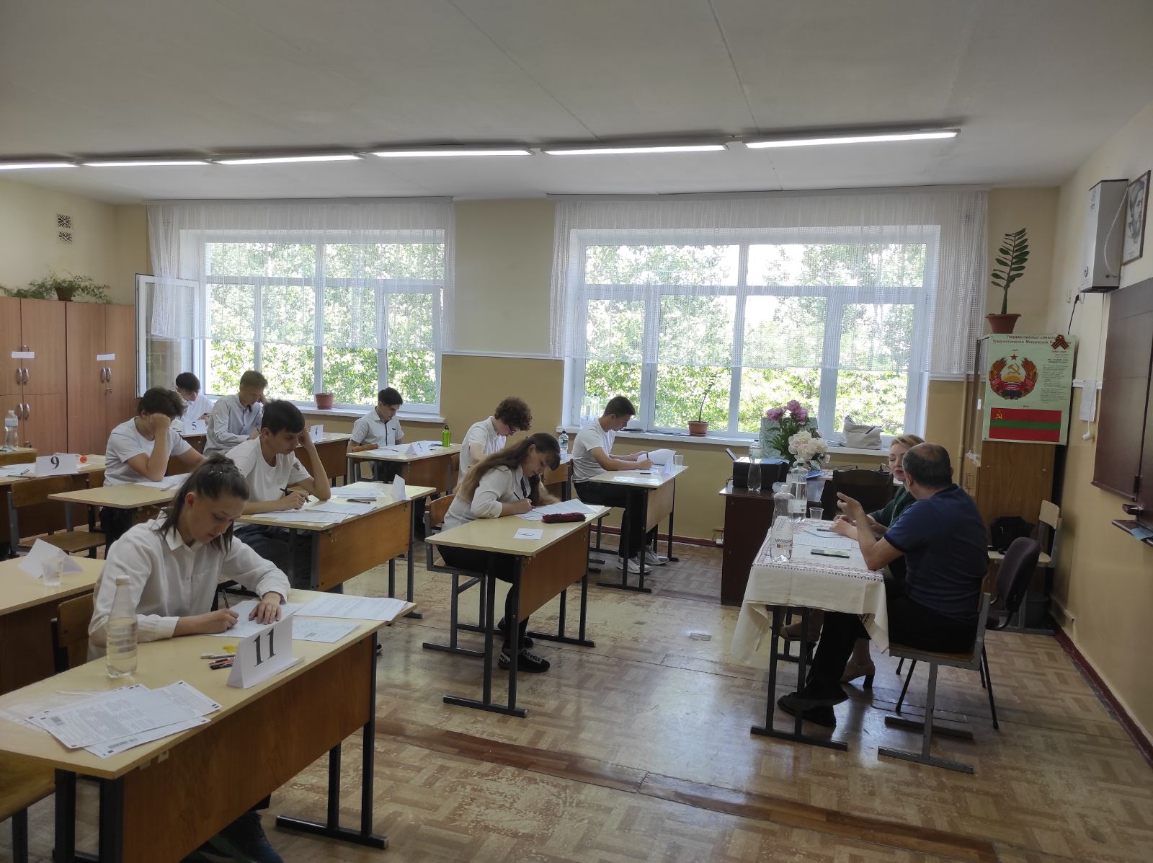
Качественное математическое образование
необходимо каждому для его успешной
жизни в современном обществе
Состояние физико-математического
образования является важнейшим
фактором, формирующим будущее страны.
(Концепция развития современного
математического образования)

Slide 3
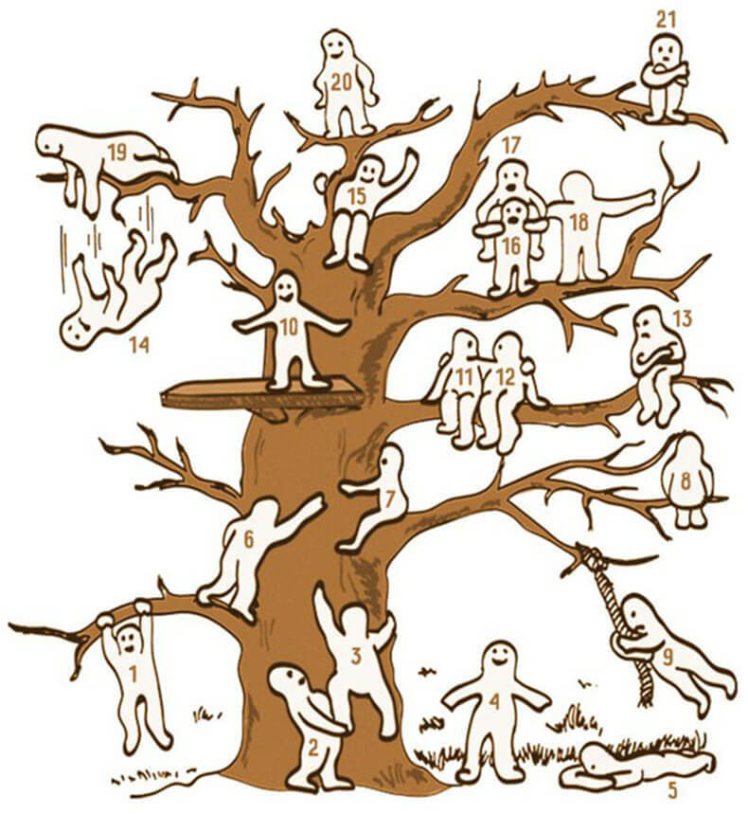
Методика «Дерево»
Представьте себе, что дерево-это те проблемы, которые возникают в вашей педагогической деятельности в процессе совершенствования образовательного процесса при реализации ГОС.
Отметьте, пожалуйста, тот уровень, на котором находитесь Вы в данный момент, решая эти проблемы.

Slide 4
Трактовки к выбранному персонажу:
1 и 3, 6 и 7– поза целеустремленного человека, который ничего не боится – ни препятствий, ни преград на пути.
2, 11 и 12, 18 и 19– коммуникабельная личность, нацеленная на помощь друзьями и близким.
4 – устойчивая жизненная позиция помогает достигать высоких результатов в делах, особенно если на пути не возникают серьезные трудности.
5 – характерна быстрая утомляемость, слабость из-за небольшого запаса энергии и жизненных сил.
9 – просто очень веселый по жизни человек, любитель развлечений.
13 и 21– тревожность и замкнутость ведут к минимизации круга общения и снижению коммуникабельности.
8 – любит погружаться в свой мир, уходить в себя, мечтать и размышлять.
10 и 15– нормальная адаптация к текущей жизненной ситуации, полный комфорт и довольство окружающим миром.
14 – на лицо внутренний кризис, эмоциональные проблемы и даже начало депрессии.
20 – завышенная самооценка лидера требует максимального внимания окружающих к себе любимому.
16 – устал от жизни и необходимости поддерживать других, поэтому получает сам поддержку от человечка № 17.

Slide 5
Государственные образовательные стандарты НОО, ООО,С(П)ОО
IV. ТРЕБОВАНИЯ К УСЛОВИЯМ РЕАЛИЗАЦИИ ОСНОВНОЙ ОБРАЗОВАТЕЛЬНОЙ ПРОГРАММЫ ОСНОВНОГО ОБЩЕГО ОБРАЗОВАНИЯ
размещения продуктов познавательной, учебно-исследовательской и проектной деятельности обучающихся в информационно-образовательной среде организации, осуществляющей образовательную деятельность
– проектирования и организации своей индивидуальной и групповой деятельности, организации своего времени с использованием ИКТ
обеспечения доступа к информационным ресурсам интернета, коллекциям медиа-ресурсов на электронных носителях

Slide 6
Основные факторы совершенствования образовательного процесса
Зависимость качества образования от профессиональной деятельности педагога, профессиональных компетенций и технологий организации учебного процесса
Вырастает роль образовательных технологий и самообразовательной деятельности
Образовательные условия:
— учебно-методические и наглядные материалы;
— информационное и технологическое обеспечение;
— теории и подходы к образованию, развитие профессиональных компетенций;
— объективные методы педагогических измерений.

Slide 7
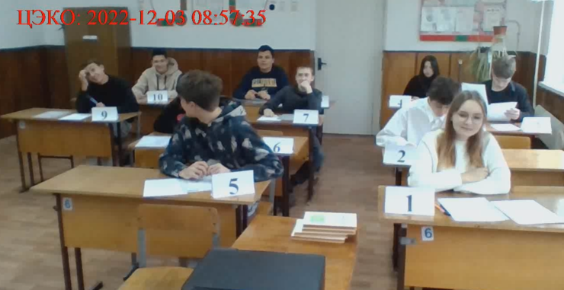
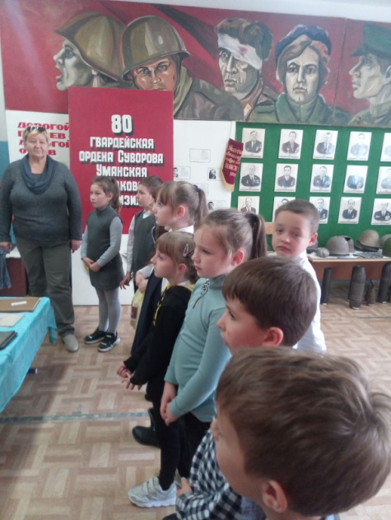
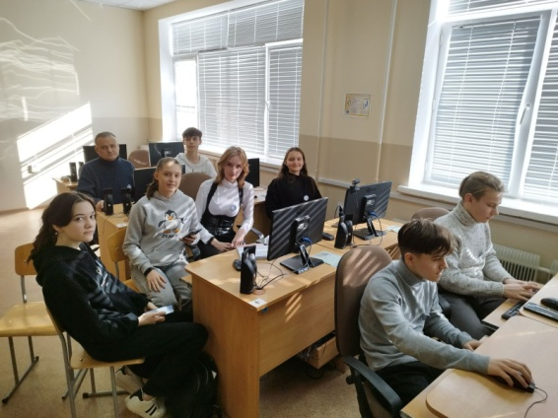
ОБРАЗОВАТЕЛЬНАЯ СРЕДА
Рост информационно-ресурсной базы
Свободный доступ к разнообразным информационным ресурсам
Дистанционность
Мобильность
Интерактивность
ГОС
новая цель образования
Новое содержание образования Новые требования к подготовке учителя Новое целеполагание для учащихся и учителя Новые технологии обучения: возможность формирования социальных образовательных сетей и образовательных сообществ
Новые средства обучения

Slide 8
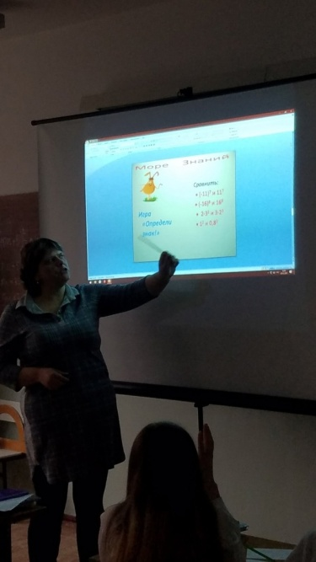
Педагогические кадры
Контингент учащихся
Материально- технические ресурсы
Общественно- государственное управление
Образовательные ресурсы
Информационные ресурсы
Инфраструктура Финансы
Программно- методические материалы Локальные акты
Нормативно-
правовая база

Slide 9
- наличие оборудования и материалов для
проведения ОЭД, лабораторных работ;
- обеспечение доступа к современным технологиям ( интерактивные доски; компьютеры и т. д.)
Создание благоприятной образовательной среды
Проектная работа
Групповая работа
Внеурочная деятельность
Условия
совершенствования ОП
Современные образовательные технологии
Гуманистические
педагогические
условия
Процессуально-
технологические
педагогические
условия,
методы и приемы
Повышение квалификации
педагогов

Slide 10
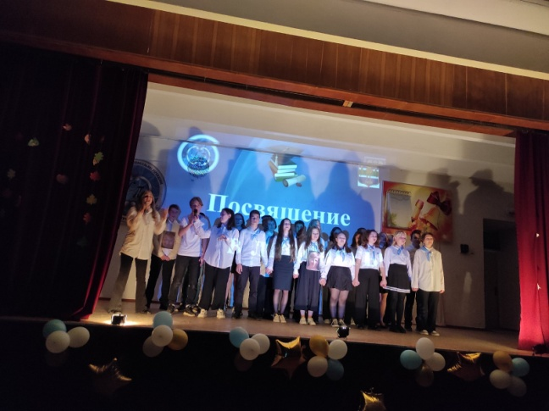
«У системы нет другого пути для упорядочения работы ее компонентов как фокусирования степени их участия в конечном результате»
Учитель-предметник
Мотивационно -целевая компетенция
Информационно-аналитическая
П.К. Анохин
Учитель-новатор
Коммуникативная компетенция
Планово-прогностическая
Учитель-организатор
Учитель-менеджер
Организационно-исполнительская компетенция
«Качество кадров должно соответствовать качеству образования»
Д. Коллинз

Slide 11
Методы и приемы на уроках предметов физико-математического цикла
• Решение задач разными способами
• Алгоритмизация
• Использование оборудования
• Использование тренажеров, кейсов
• Предметные интернет сообщества
• Интерактивные физико-математические музеи
• Компьютерное моделирование и
вычислительные модели

Slide 12
Внеурочная деятельность
• Физико-математические кружки
• Олимпиадное движение
• Коррекция отстающих
• Предметные интернет сообщества
• Интерактивные физико-математические музеи
• Компьютерное моделирование и
вычислительные модели
• Исследовательские и проектные задания

Slide 13
ПРИМЕНЕНИЕ
ЭЛЕКТРОННЫХ ОБУЧАЮЩИХ КУРСОВ В СРЕДЕ MOODLE
Организация сетевого взаимодействия в рамках межшкольного партнерства

Slide 14
Формирование физико-математической грамотности с использованием ИКТ
Дополнительное физико-математическое образование как условие развития одаренности обучающихся

Slide 15
КОНСТРУИРОВАНИЕ ИНФОРМАЦИОННО-ОБРАЗОВАТЕЛЬНОЙ СРЕДЫ УЧИТЕЛЯ МАТЕМАТИКИ
Анализ существующих информационно-образовательных технологий по математике
применение мультимедийных направлений математики для более подробного освящения тем, связанных с сформированием абстрактного, математического мышления (PowerPoint для демонстрации поэтапного построения геометрической фигуры)
программы курсов «Живая геометрия» для более полной визуализации объектов и явлений компьютерной модели и использование возможности их повторения. К примеру, при решении задач на движение есть возможность визуализировать перемещение объекта
благодаря программе «Ciox» при решении комбинаторных задач ученик может проверить собственный результат и проанализировать ошибки. и проанализировать ошибки.

Slide 16
Виды ЭОР (по методическому назначению)
Методическое назначение ЭОР Обучающие с методическим предназначением – сообщение суммы ЗН учебной и практической деятельности и обеспечение соответствующего уровня усвоения, устанавливаемого обратной связью: РЕШУЕГЭ, Алекс Ларин , Якласс
Тренажёры, предназначенные для отработки УН учебной деятельности, осуществления самоподготовки: Математика для школьников Тренажеры по математике/Клуб любителей математики , Мультимедийные тесты по математике
Информационно-поисковые, информационно-справочные Вся математика в одном месте // Allmath.ru ,37 программные средства с методическим назначением- формирования УН по систематизации информации Математика в школе
Моделирующие, произвольной композиции, предоставляющие возможности для моделирования заданной реальности, «помощники»: Математические этюды: 3D-графика, анимация и визуализация математических сюжетов, Построение графиков функций http://www.yotx.ru/
Досуговые, используемые во внеклассной, внешкольной работе, имеющие целью развитие внимания, реакции, памяти и т. д. Олимпиады и конкурсы по математике для школьников: Всероссийская олимпиада школьников по математике , Задачник для подготовки к олимпиадам по математике, Занимательная математика – Олимпиады, игры, конкурсы по математике для школьников

Slide 17
Прием «Дерево успеха»
Какие современные условия успешно применяются Вами для совершенствования образовательного процесса предметов физико-математического цикла ?

Slide 18
Муниципальное учреждение «Рыбницкое управление народного образования»
Муниципальное образовательное учреждение «Рыбницкий теоретический лицей-комплекс»
Успехов, оптимизма и новых свершений!
Директор, руководитель первой квалификационной категории Герасимова Зоя Ивановна

